Slide 1
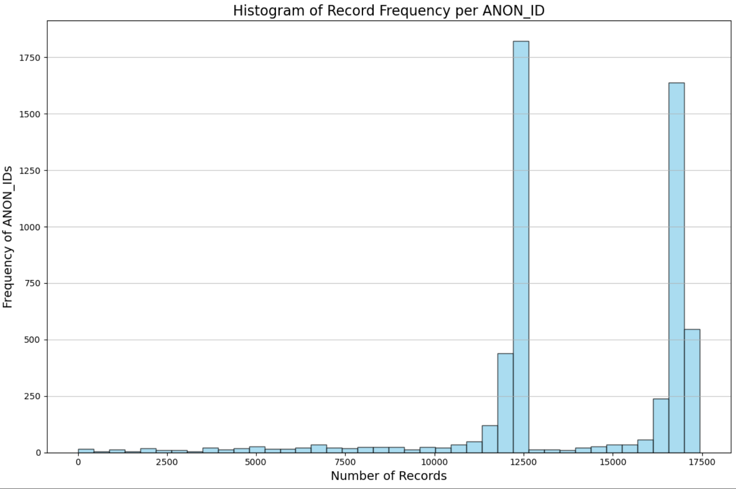

Slide 2
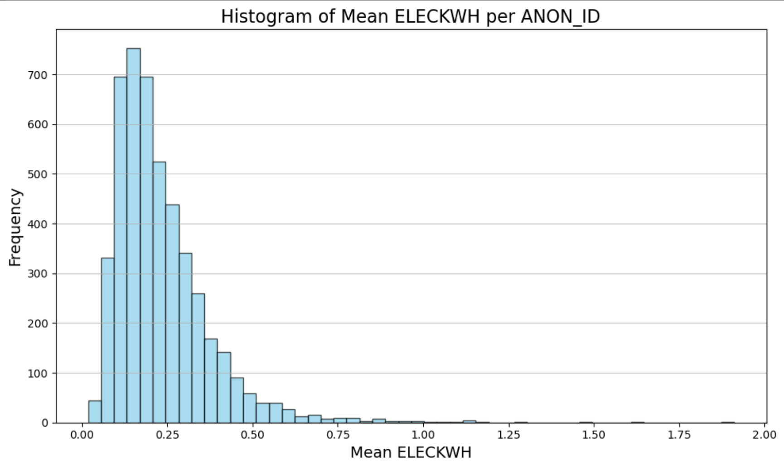

Slide 3
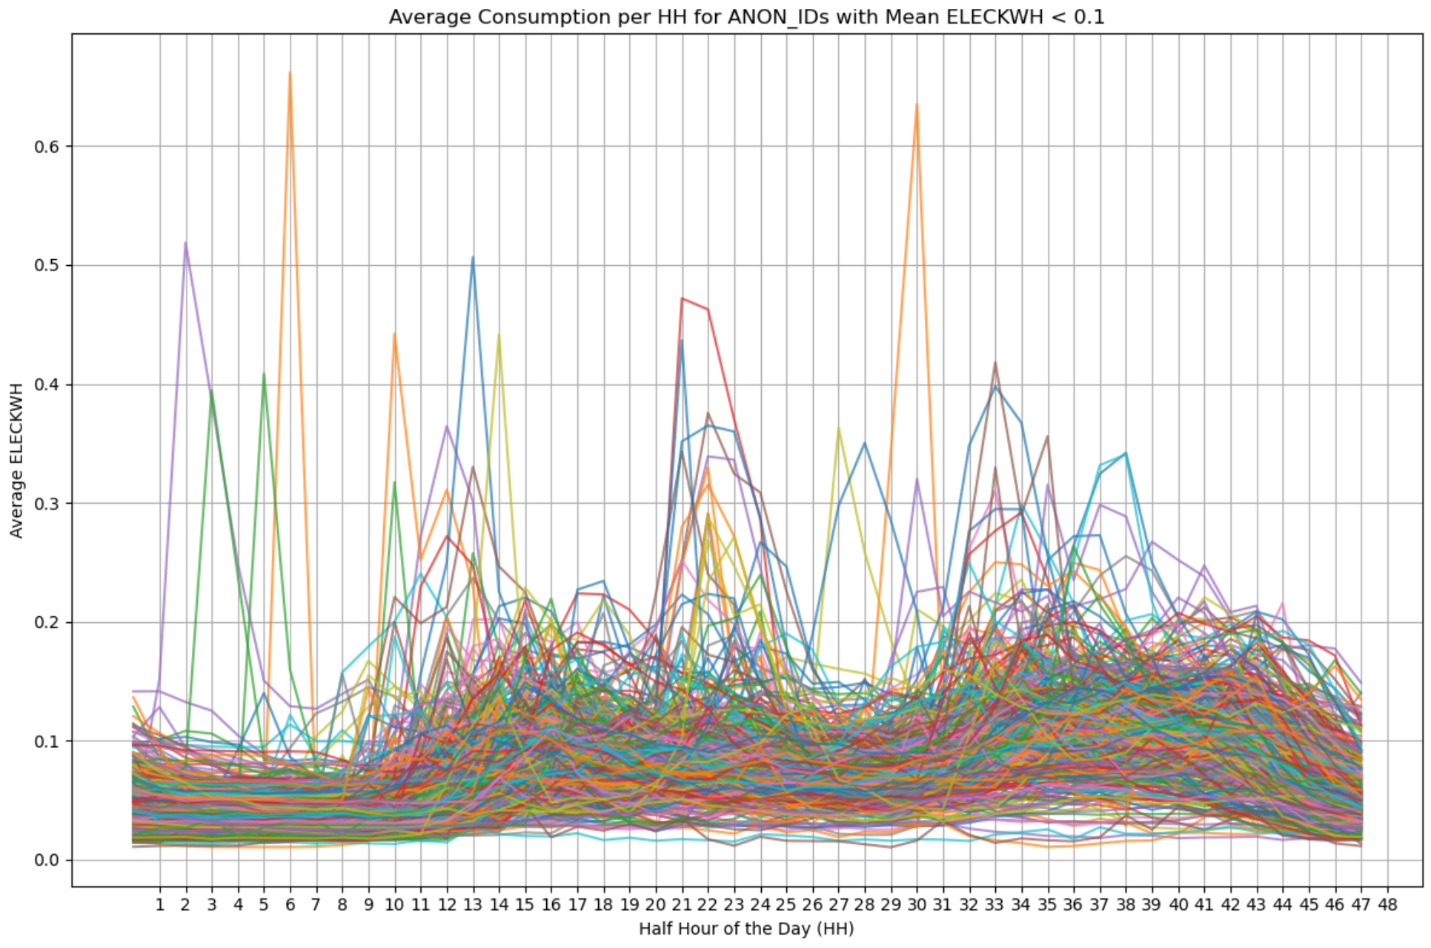

Slide 4
'bre' - breakfast: 6 - 10
'day' - day: 10.30 - 16
'eve' - evening: 16.30 - 22
'nig' - night: 22.30 - 5.30

